Slide 1
СПОСОБЫ ПЕРЕДАЧИ ЧУЖОЙ РЕЧИ
Учитель русского языка и литературы
Калинина Наталья Николаевна

Slide 2
Способы передачи чужой речи
Класс: 9 – общеобразовательный
Тип урока: сообщение новых сведений
Тема лингвистическая: способы передачи чужой речи
Тема коммуникативная: коммуникативно-организованный дидактический материал из лирики и прозы русских поэтов и писателей о природе родного края (деревня Абрамовка Орехово-Зуевского района Московской области)
Тема по развитию речи: описание с элементами повествования и рассуждения на тему любви к природе родного края и родине, отношение к экологической проблеме страны
Технология урока: комплексная: блочная подача нового материала и поэлементная отработка умений и навыков при закреплении

Slide 3
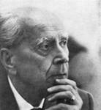
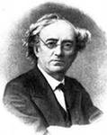
Учиться хорошей интеллигентной речи надо долго и внимательно – прислушиваясь, запоминая, замечая, читая и изучая.
Д.С.Лихачёв
Не то, что мните вы, природа
Не слепок, не бездушный лик –
В ней есть душа, в ней есть свобода,
В ней есть любовь, в ней есть язык.
Ф.М.Тютчев

Slide 4
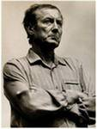
Берегите эту землю, эти воды.
Даже малую былиночку любя.
Берегите всех зверей внутри природы,
Убивайте лишь зверей внутри себя.
Е.Евтушенко

Slide 5
Проверь !!!
1) «Моя лирика жива одной большой любовью к родине, - писал Сергей Есенин. - Чувство родины – основное в моём творчестве.»
2) «Без Ясной Поляны, - любил повторять Л.Н.Толстой, - не было бы ни меня, ни моих сочинений.»
3) В.Распутин в повести «Прощание с Матёрой» писал, что «природа сама по себе всегда нравственна, безнравственной её может сделать лишь человек».

Slide 6
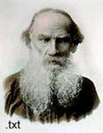
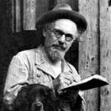
Проверь !!!
4) Человек, по словам М.М.Пришвина, – это часть природы, его нельзя разлучить с ней.
5) Сергей Есенин с благоговением говорил о стране берёзового ситца.

Slide 7
СПОСОБЫ ПЕРЕДАЧИ ЧУЖОЙ РЕЧИ (СХЕМА)
С сохранением формы и содержания
Без сохранения всех особенностей речи говорящего
Прямая речь
1)перед словами автора
«П,»-а. «П?»-а. «П!»-а. «П…»-а.
2)после слов автора
А: «П.» А: «П?» А: «П!» А: «П…»
3)с разрывом
«П, - а, - п. (?) (!) (…)»
«П, - а. – П. (?) (!) (…)»
«П? - а. – П. (?) (!) (…)»
«П! - а. – П. (?) (!) (…)»
Диалог
- П? – а
А:
- П.П!
- П?
- П! П. П…
I. Косвенная речь
[A], (косвенная речь)
(придаточное изъяснительное с союзами ЧТО//БУДТО (повествовательное),
ЧТОБЫ (побудительное)
Союзными словами
ЧТО//КТО//КАКОЙ
КАК//ГДЕ//ПОЧЕМУ//ЛИ (вопросительные )
II. Вводные конструкции для передачи источника сообщения
[+++, …].
III.Простое предложение с дополнением, называющим тему чужой речи
[… _ _ _ ].

Slide 8
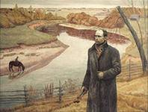
СПОСОБЫ ПЕРЕДАЧИ ЧУЖОЙ РЕЧИ (ПРИМЕР)
Примеры
Николай Рубцов проникновенно восклицал: «Русь моя, люблю твои берёзы!»
Николай Рубцов проникновенно восклицал, что он любит берёзы Руси.
[- =], (что - =).
По словам Николая Рубцова, он любит берёзы Руси.
[ +++, - = …]
Николай Рубцов проникновенно говорил о любви к берёзам Руси.

Slide 9
ПИСЬМО ПОД ДИКТОВКУ: проверь!!!
«Тихая моя родина, – писал в своём очерке Василий Белов, - ты всё так же не даёшь мне стареть и врачуешь душу своей зелёной тишиной.»
- Объясните роль метафоры
в данном предложении.

Slide 10
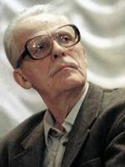
ПИСЬМО ПОД ДИКТОВКУ
«Липа – дерево важное, - говорил Егор, шагая по заросшей лесной дороге. – Она в прежние- то времена, сынок, пол-России обувала, с ложечки кормила да сладеньким потчевала.»
(Б. Васильев «Не стреляйте в белых лебедей»)
- О какой пользе липы
говорит Егор Полушкин
своему сыну?

Slide 11
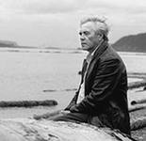
ПИСЬМО ПОД ДИКТОВКУ
«Умеет ли плакать рыба? Кто ж узнает? – с горечью восклицает В.П.Астафьев в повествовании «Царь-рыба». – Она в воде ходит, и заплачет, так мокра не видать, кричать она не умеет – это точно! Если б умела, весь Енисей, да что там Енисей, все реки и моря ревмя ревели б.»
- Какую проблему
затрагивает писатель
в этом предложении?

Slide 12
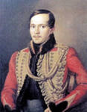
САМОСТОЯТЕЛЬНАЯ РАБОТА ПО КАРТОЧКАМ
Карточка №1
Люблю дымок спалённой жнивы,
В степи ночующий обоз
И на холме средь жёлтой нивы
Чету белеющих берёз.
(М.Ю.Лермонтов)

Slide 13
САМОСТОЯТЕЛЬНАЯ РАБОТА ПО КАРТОЧКАМ
Карточка №2
Росистый вечер дышал упоительной прохладой. Луна подымалась из-за тёмных вершин. Каждый шаг моей некованой лошади глухо раздавался в молчании ущелий.
(М.Ю.Лермонтов,
«Княжна Мери»)

Slide 14
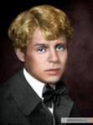
САМОСТОЯТЕЛЬНАЯ РАБОТА ПО КАРТОЧКАМ
Карточка №3.
Я нежно болен воспоминаньем детства,
Апрельских вечеров мне снится хмарь и сырь.
Как будто бы на корточки погреться
Присел наш клён перед костром зари.
(С.А.Есенин)

Slide 15
САМОСТОЯТЕЛЬНАЯ РАБОТА ПО КАРТОЧКАМ
Карточка №4.
Я навек за туманы и росы
Полюбил у берёзки стан,
И её золотистые косы,
И холщовый её сарафан.
(С.А.Есенин)

Slide 16
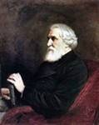
САМОСТОЯТЕЛЬНАЯ РАБОТА ПО КАРТОЧКАМ
Карточка №5.
Сад мой сейчас великолепен; зелень ослепительно ярка, - такая молодость, такая свежесть, такая мощь, что трудно себе представить… Весь мой сад наполнен соловьями, иволгами, дроздами – прямо благодать!
(И.С.Тургенев о Спасском- Лутовинове)

Slide 17
САМОСТОЯТЕЛЬНАЯ РАБОТА ПО КАРТОЧКАМ
Карточка №6.
Я ведь, друзья мои, пишу о природе, сам же только о людях и думаю.
(М.М.Пришвин)

Slide 18
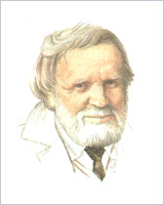
САМОСТОЯТЕЛЬНАЯ РАБОТА ПО КАРТОЧКАМ
Карточка №7.
Как хитрая лисичка, вильнула хвостом моя тропа и затерялась в траве, а я выхожу не к молодым берёзкам, а к белым сказкам моей земли.
(В.Белов, «На родине»)

Slide 19
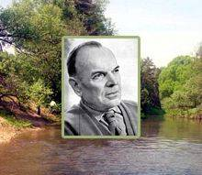
САМОСТОЯТЕЛЬНАЯ РАБОТА ПО КАРТОЧКАМ
Карточка №8.
Срединная наша Россия предстаёт у Бунина в прелести серых дней, покое полей, дождях и туманах, а порой в бледной лучезарности, в тлеющих закатах.
(К.Г.Паустовский)

Slide 20
САМОСТОЯТЕЛЬНАЯ РАБОТА ПО КАРТОЧКАМ
Карточка №9.
Ну, я допускаю, руби леса из нужды, но зачем истреблять их? Русские леса трещат под топором, гибнут миллиарды деревьев, опустошаются жилища зверей и птиц, мелеют и сохнут реки, исчезают безвозвратно чудесные пейзажи… (А.П.Чехов,
«Дядя Ваня».
Слова доктора Астрова)

Slide 21
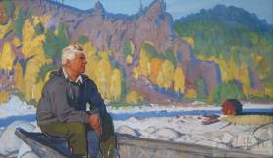
САМОСТОЯТЕЛЬНАЯ РАБОТА ПО КАРТОЧКАМ
Карточка №10.
Ещё очень любил я и люблю цветы. На заимке, бывало, заваливал избу жарками, медуницей, кукушкиными слёзками, венериными башмачками… и землю свою люблю, и не устаю удивляться красоте её, неистощимому терпению и доброте.
(В.П.Астафьев)

Slide 22
ТВОРЧЕСКОЕ ЗАДАНИЕ
Составить текст-рассуждение с элементами повествования, описания на тему природы и экологии;
определите тему своей работы, цель, стиль, составьте план
* Работа выполняется на отдельных листках, которые сдаются после урока

Slide 23
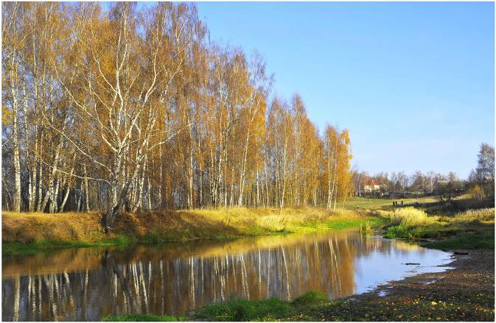
Пейзажи Подмосковья

Slide 24
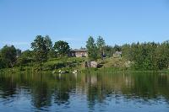
Пейзажи Подмосковья

Slide 25
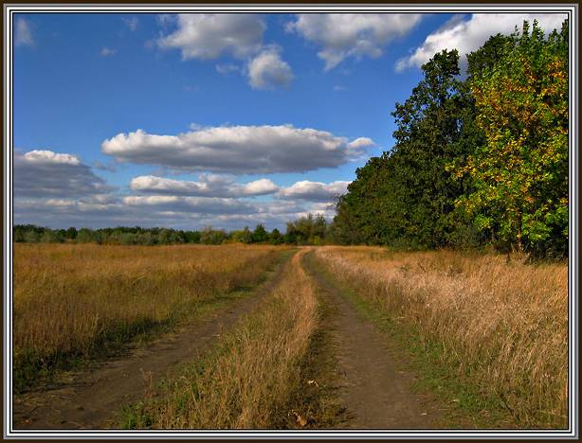
Пейзажи Подмосковья

Slide 26
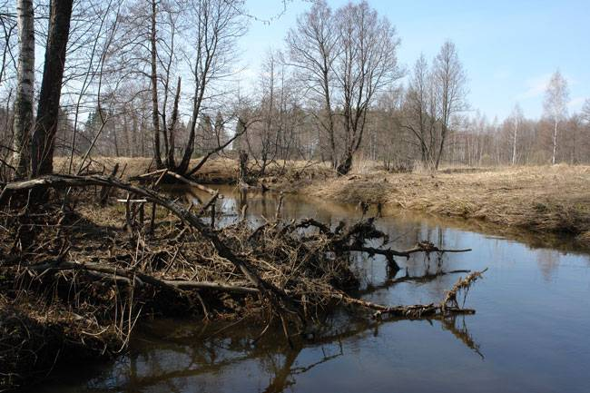
Пейзажи Подмосковья

Slide 27
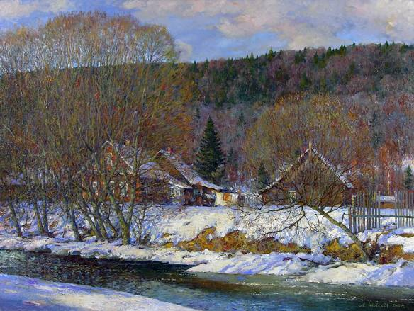
Пейзажи Подмосковья

Slide 28
Успехов в творчестве!!!
Урок составлен с использованием художественных текстов произведений русских писателей и поэтов

